Slide 1
第15章 Qt 5单元测试框架
15.1 QTestLib框架
15.2 简单的Qt单元测试
15.3 数据驱动测试
15.4 简单性能测试

Slide 2
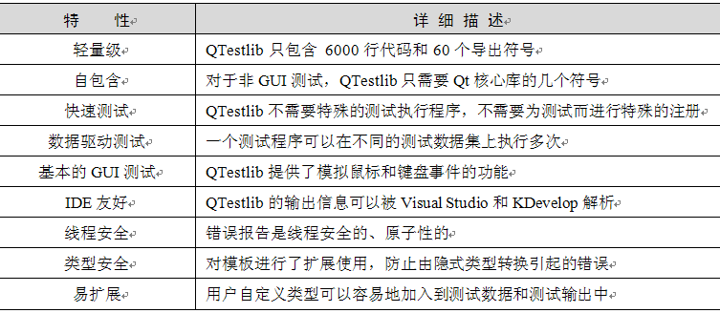
15.1 QTestLib框架
QTestLib提供了许多特性，见表15.1。

Slide 3
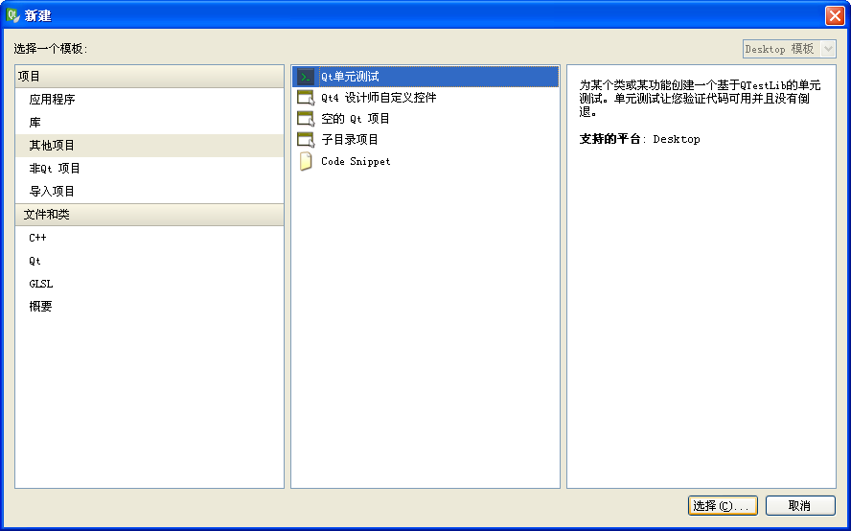
15.2 简单的Qt单元测试
（1）建立单元测试框架，步骤如下。
选择“文件”→“新建文件或项目”菜单项，出现如图15.1所示的对话框，选择“其他项目”→“Qt单元测试”菜单项，单击“选择”按钮继续。

Slide 4
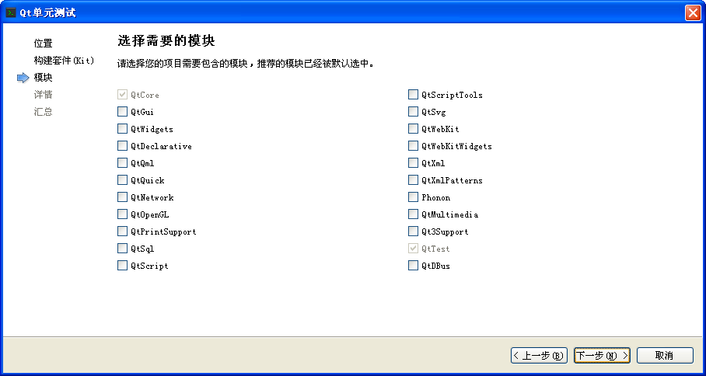
15.2 简单的Qt单元测试
为测试项目命名“名称”为“AreaTest”，单击“下一步”按钮，出现如图15.2所示的对话框，选择项目需要包含的模块。

Slide 5
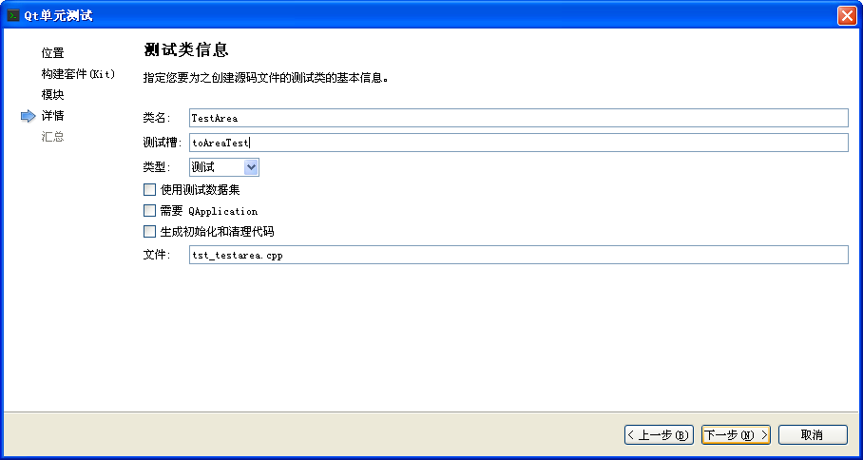
15.2 简单的Qt单元测试
单击“下一步”按钮，在如图15.3所示的对话框中设置将要创建的测试类的基本信息。

Slide 6
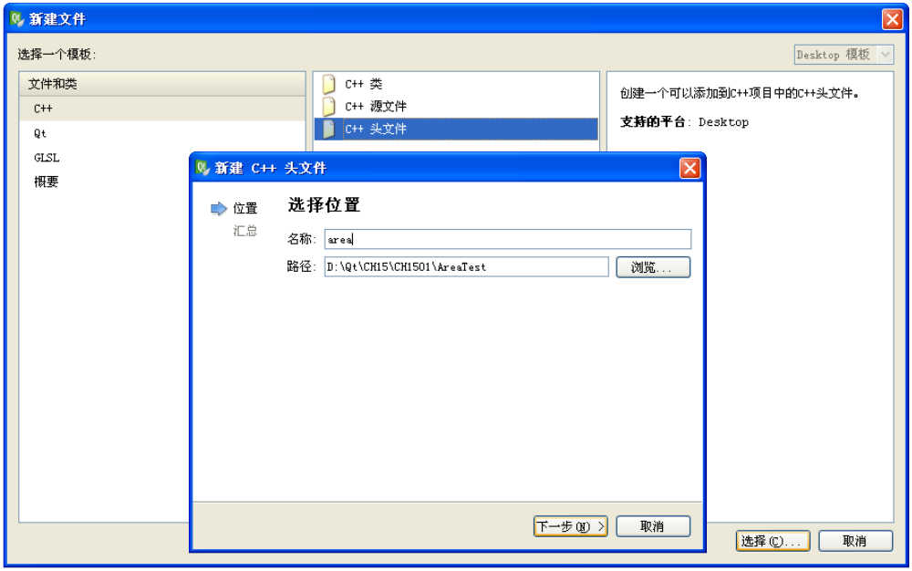
15.2 简单的Qt单元测试
（2）计算圆面积类的具体实现步骤如下。
在项目名上单击鼠标右键，图15.4所示的“新建文件”对话框中，选择新建“C++ 头文件”，单击“选择”按钮，在弹出的“新建C++头文件”对话框中填写文件的“名称”为“area”。

Slide 7
15.2 简单的Qt单元测试
头文件“area.h”的具体代码如下：
#include <QObject>
class Area:public QObject
{
Q_OBJECT
public:
Area(){}
~Area(){}
Area(const Area &area)
{
m_r = area.m_r;
}
Area(int r)
{
m_r=r;
}
double CountArea()
{
return 3.14*m_r*m_r;
}
private:
double m_r;
};

Slide 8
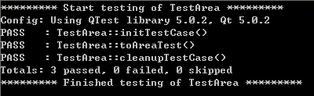
15.2 简单的Qt单元测试
（3）测试代码所在的源文件“tst_testarea.cpp”的具体内容。
测试函数运行结果如图15.5所示。

Slide 9
15.3 数据驱动测试
例1，测试字符串转换为全小写字符的功能。
（1）建立单元测试框架（操作方法同前），具体设置如下。
项目名称：TestQString
测试类名：TestQString
测试槽：testToLower
生成源文件：tst_testqstring.cpp
（2）源文件“tst_testqstring.cpp”的具体代码。

Slide 10
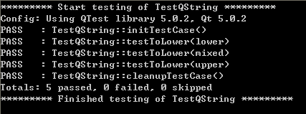
15.3 数据驱动测试
（3）测试结果如图15.6所示。

Slide 11
15.3 数据驱动测试
例2，测试计算圆面积的功能。
（1）建立单元测试框架（操作方法同前），具体设置如下。
项目名称：AreaTest2
测试类名：TestArea
测试槽：toArea
生成源文件：tst_testarea.cpp
（2）新建C++头文件“area.h”，其具体代码。
（3）在源文件“tst_testqstring.cpp”中完成测试工作，其具体实现代码。

Slide 12
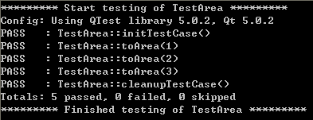
15.3 数据驱动测试
（4）测试结果如图15.7所示。

Slide 13
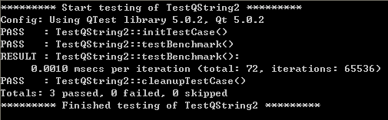
15.4 简单性能测试
（1）建立单元测试框架（操作方法同前），具体设置如下。
项目名称：TestQString2
测试类名：TestQString2
测试槽：testBenchmark
生成源文件：tst_testqstring2.cpp
（2）源文件“tst_testqstring2.cpp”中具体代码。
（3）测试结果如图15.8所示。

